Slide 1



CHƯƠNG 1 · KHÁI LUẬN
TRIẾT HỌC
MÁC – LÊNIN
Từ thế giới quan
đến phương pháp luận
Giáo trình Triết học Mác – Lênin · Chương 1
Notes:
Mở đầu: Chương 1 đặt câu hỏi nền tảng — triết học là gì, và triết học Mác – Lênin trả lời từ đâu? Ba chân dung đã ở đó, như ba mốc của một lý luận gắn với thực tiễn. Không cần click; ba vòng vàng tự vẽ trong 1,5 giây đầu.

Slide 2
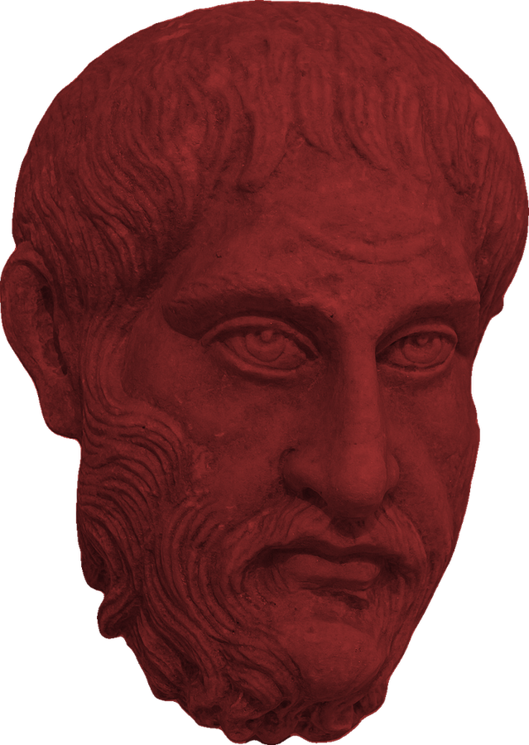
CÂU HỎI MỞ
Triết học
là gì?
Một hệ thống tri thức lý luận chung nhất về thế giới và vị trí của con người trong thế giới ấy.
Khoa học về những quy luật chung nhất của tự nhiên, xã hội và tư duy.
01
02
03
THẾ GIỚI QUAN
PHƯƠNG PHÁP LUẬN
LOGIC BIỆN CHỨNG
cách nhìn tổng thể
cách hành động
cách tư duy
Tượng triết gia Hy Lạp · CC0
Notes:
Định nghĩa không phải để học thuộc. [nhấp] Định nghĩa thứ nhất: một hệ thống tri thức lý luận chung nhất về thế giới và vị trí con người trong đó. [nhấp] Định nghĩa thứ hai: khoa học về những quy luật chung nhất của tự nhiên, xã hội và tư duy. [nhấp] Ba việc triết học làm: thế giới quan, phương pháp luận, logic biện chứng. Tượng triết gia đã ở đó từ đầu — nó là bối cảnh, không phải phần thưởng cuối slide.

Slide 3
VẤN ĐỀ CƠ BẢN
VẬT CHẤT
HAY Ý THỨC?
VẬT CHẤT
Ý THỨC
?
Cái có trước.
Quyết định ý thức.
Cái có sau.
Phản ánh vật chất.
CÁI NÀO TRƯỚC?
BẢN THỂ LUẬN
NHẬN THỨC LUẬN
Notes:
Đây là câu hỏi nền tảng, không phải câu hỏi triết học duy nhất. [nhấp] Mặt bản thể luận: vật chất có trước, quyết định ý thức. [nhấp] Mặt nhận thức luận: ý thức có sau, phản ánh vật chất. [nhấp] Và câu hỏi vẫn ở giữa: cái nào có trước? Dấu hỏi chỉ hiện sau khi cả hai câu trả lời đã có mặt.

Slide 4
HAI CÁCH NHÌN
BIỆN CHỨNG
HAY SIÊU HÌNH?
TÁCH RỜI
BẤT BIẾN
BIỆN CHỨNG
SIÊU HÌNH
Sự vật trong liên hệ, vận động, phát triển.
Sự vật cô lập, tĩnh tại, phiến diện.
Notes:
Biện chứng không phải 'mọi thứ đều thay đổi' một cách mơ hồ. [nhấp] Nó là cách xem xét trong chỉnh thể, có mâu thuẫn, có chuyển hóa — vòng tròn đã ở đó từ đầu. [nhấp] Siêu hình là cách xem xét tách rời, tĩnh tại, phiến diện — một đường thẳng dừng ở ba điểm. [nhấp] Cùng một sự vật, hai cách nhìn; chọn cách nào là chọn cái gì được thấy.

Slide 5
BỐI CẢNH
ĐIỀU KIỆN RA ĐỜI
Những năm 1840 · Tây Âu
01
02
03
KINH TẾ – XÃ HỘI
KHOA HỌC TỰ NHIÊN
TƯ TƯỞNG
CNTB phát triển mạnh.
Giai cấp vô sản xuất hiện.
Tế bào · Bảo toàn năng lượng · Tiến hóa.
Hegel · Feuerbach
· XHCN không tưởng.
1848 · Tuyên ngôn Đảng Cộng sản
Notes:
Ba điều kiện không tách rời. [nhấp] Kinh tế – xã hội: chủ nghĩa tư bản phát triển mạnh, giai cấp vô sản xuất hiện. [nhấp] Khoa học tự nhiên: tế bào, bảo toàn năng lượng, tiến hóa. [nhấp] Tư tưởng: Hegel, Feuerbach, chủ nghĩa xã hội không tưởng. [nhấp] Ba điều kiện gặp nhau ở 1848 — Tuyên ngôn Đảng Cộng sản. Mác và Ăngghen không sáng tạo từ hư không.

Slide 6
CẤU TRÚC
BA BỘ PHẬN
Cấu thành triết học Mác – Lênin
01
02
03
TRIẾT HỌC
KINH TẾ
CHÍNH TRỊ
CHỦ NGHĨA XÃ HỘI
KHOA HỌC
Duy vật biện chứng
và duy vật lịch sử
Học thuyết về
phương thức sản xuất
Con đường
và lực lượng cách mạng
Một chỉnh thể: triết học là nền tảng phương pháp; kinh tế chính trị là giải phẫu xã hội; CNXH khoa học là mục tiêu và con đường.
Notes:
Ba bộ phận không phải ba môn học rời. [nhấp] Triết học cho phương pháp; kinh tế chính trị chỉ ra quan hệ sản xuất; chủ nghĩa xã hội khoa học nói về con đường. [nhấp] Hai mũi nối cho thấy chúng là một chỉnh thể: triết học là nền tảng phương pháp; kinh tế chính trị là giải phẫu xã hội; CNXH khoa học là mục tiêu và con đường.

Slide 7
BA MỐC
MỘT DÒNG CHẢY
Từ lý luận đến cách mạng
1818 – 1883
1820 – 1895
1870 – 1924
C. MÁC
PH. ĂNGGHEN
V.I. LÊNIN
Tư bản · 1867
Tuyên ngôn · 1848
Cách mạng · 1917
1848
1867
1917
Notes:
Ba người, ba thời điểm, một dự án. [nhấp] C. Mác, 1818–1883: Tư bản, 1867. [nhấp] Ph. Ăngghen, 1820–1895: Tuyên ngôn, 1848. [nhấp] V.I. Lênin, 1870–1924: Cách mạng, 1917. [nhấp] Đường thời gian nối họ: 1848, 1867, 1917. Đừng biến họ thành ba biểu tượng tách rời khỏi lịch sử — ba chân dung đã ở đó từ đầu, như ba người cùng một dòng.

Slide 8
CÔNG CỤ
ĐỐI TƯỢNG & CHỨC NĂNG
01
THẾ GIỚI QUAN
02
PHƯƠNG PHÁP LUẬN
Nhìn thế giới như một chỉnh thể
có quy luật.
Cách đặt vấn đề, cách hành động
trong thực tiễn.
03
CHỨC NĂNG XÃ HỘI
04
KHOA HỌC
Phê phán cái lỗi thời;
mở đường cho cái mới.
Không đứng trên khoa học;
là phương pháp của khoa học.
Notes:
Chức năng không phải 'ứng dụng triết học vào mọi thứ'. [nhấp] Hai chức năng đầu: thế giới quan — nhìn thế giới như một chỉnh thể có quy luật; phương pháp luận — cách đặt vấn đề và hành động trong thực tiễn. [nhấp] Hai chức năng sau: phê phán cái lỗi thời, mở đường cho cái mới; không đứng trên khoa học mà là phương pháp của khoa học. Bốn ô là một bộ công cụ, không phải bốn định nghĩa.

Slide 9
LUẬN CƯƠNG
“
Các nhà triết học chỉ giải thích
thế giới bằng nhiều cách khác nhau;
vấn đề là cải tạo thế giới.
C. Mác · Luận cương về Phoiơbắc, 1845
Notes:
Câu này thường bị trích như một khẩu hiệu. Cả câu đã ở đó từ đầu — 'Các nhà triết học chỉ giải thích thế giới bằng nhiều cách khác nhau; vấn đề là cải tạo thế giới.' [nhấp] Gạch vàng và tên tác giả: C. Mác, Luận cương về Phoiơbắc, 1845. Lý luận không phải để chiêm ngưỡng mà để chỉ ra hành động có thể kiểm chứng.

Slide 10
KẾT
MANG THEO
01
Câu hỏi nền tảng
Cái nào có trước: vật chất hay ý thức?
02
Cách nhìn biện chứng
Sự vật trong liên hệ, vận động, mâu thuẫn.
03
Lý luận gắn thực tiễn
Giải thích thế giới để cải tạo thế giới.
Học triết học là học cách đặt câu hỏi đúng.
Ảnh: Wikimedia Commons — Marx/Engels/Lenin (Public Domain), tượng triết gia Hy Lạp (CC0). Nội dung: Giáo trình Triết học Mác – Lênin, Chương 1.
Notes:
Ba điều mang theo, không phải ba định nghĩa. [nhấp] Câu hỏi nền tảng: cái nào có trước, vật chất hay ý thức? [nhấp] Cách nhìn biện chứng: sự vật trong liên hệ, vận động, mâu thuẫn. [nhấp] Lý luận gắn thực tiễn: giải thích thế giới để cải tạo thế giới. [nhấp] Kết bằng câu hỏi: trong ba cách nhìn này, cách nào bạn đang thiếu nhất khi phân tích một vấn đề thật?

